Slide 1


Xiaomi redmi note 10 pro

Slide 2

Характеристики товара
Экран: 6.67 " 1080x2400 пикселей
Процессор: Qualcomm Snapdragon 732G 2.3 ГГц
Память: ОЗУ 8 ГБ , 256 ГБ
Формат SIM-карты: Nano
Емкость аккумулятора: 5020 мА·ч

Slide 3
Ключевые преимущества товара
Количество мегапикселей
Доступные цены
Система MIUT (Android)
Защита от пыли, влаги, брызг
Сканер отпечатков пальцев
Быстрая зарядка
Частота обновления экрана 120 Гц
Частота процессора 2,3 ГГц

Slide 4
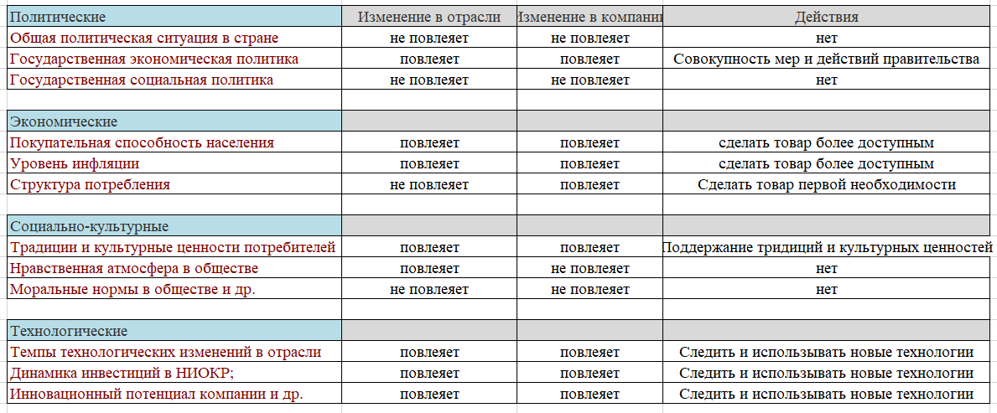
PEST-анализ – это инструмент для определения стратегии компании в долгосрочном периоде

Slide 5
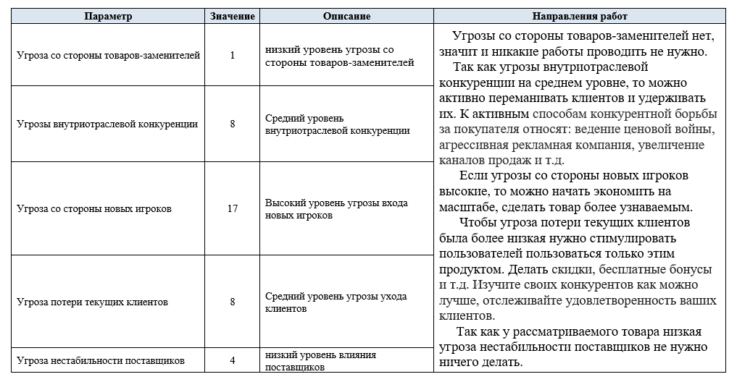
Анализ конкурентных сил по М. Портеру

Slide 6
Характеристика конкурентов
Samsung
Целевая аудитория: 6-45, средний уровень дохода. Не зависит от семейного положения. Чаще покупают в средних городах.
Ключевое преимущество: компания сама производит запчасти, хорошая камера.

Slide 7
Характеристика конкурентов
Apple
Целевая аудитория: 6-65, выше среднего уровень дохода. Не зависит от семейного положения. Чаще покупают в больших городах.
Ключевое преимущество: Высокое качество продукции

Slide 8
Характеристика конкурентов
Realme
Целевая аудитория: 6-100. Низкий уровень дохода. Не зависит от семейного положения. Чаще покупают в маленьких городах.
Ключевое преимущество: Бюджетный

Slide 9
Сравнительный анализ ключевого преимущества своего товара
Ключевое преимущества представляемого товара (Xiaomi Readmi Note 10 Pro) это цена. Поэтому среди своих конкурентов он идёт на ровне с продукцией компании Realme. И лидирует в доступности цены над Apple и Samsung.
Чтобы повысить конкурентоспособность нужно улучшить качество выпускаемой продукции.

Slide 10
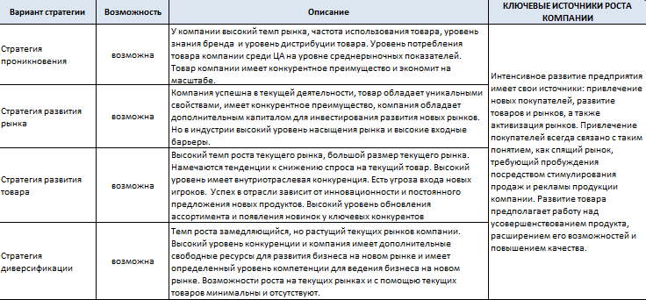
Анализ стратегий Ансоффа

